Slide 1
6 立体与立体相交

Slide 2
6.1 平面体与回转体相交

Slide 3
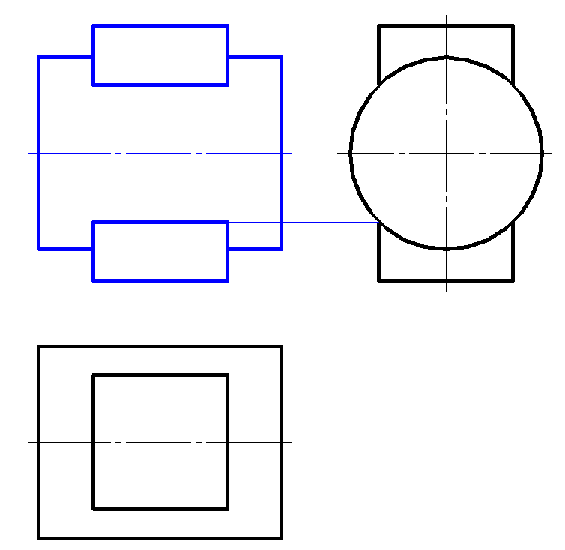

1. 求作主视图。

Slide 4
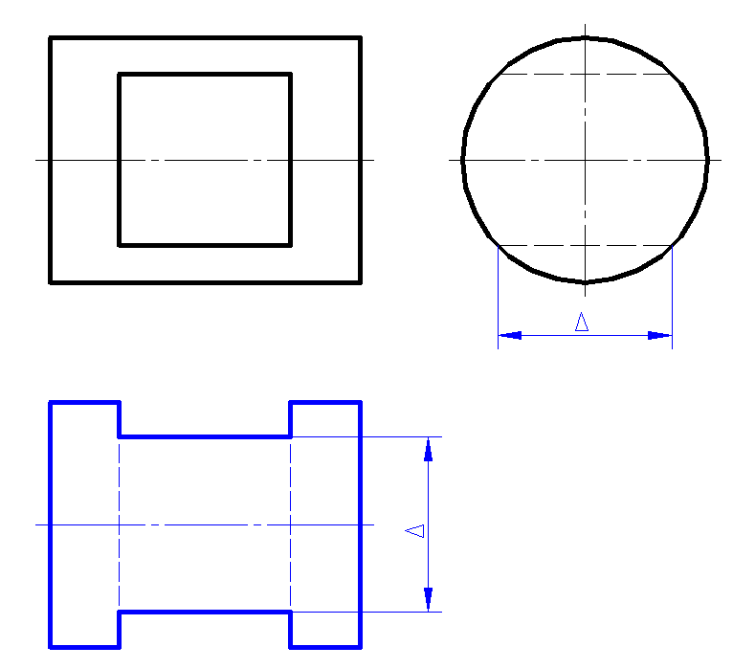
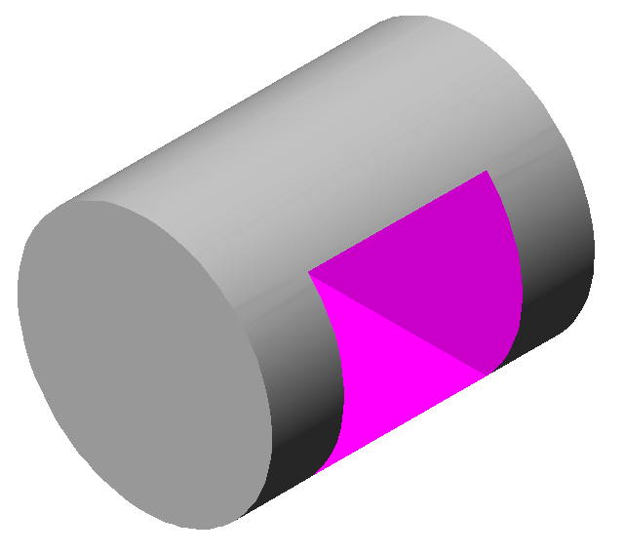
2. 求作俯视图。

Slide 5
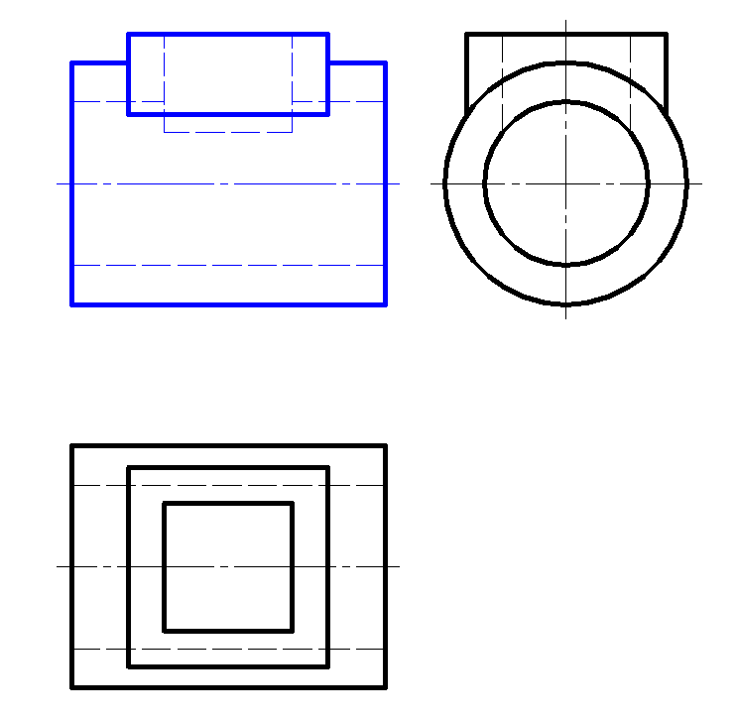

3. 求作主视图。

Slide 6
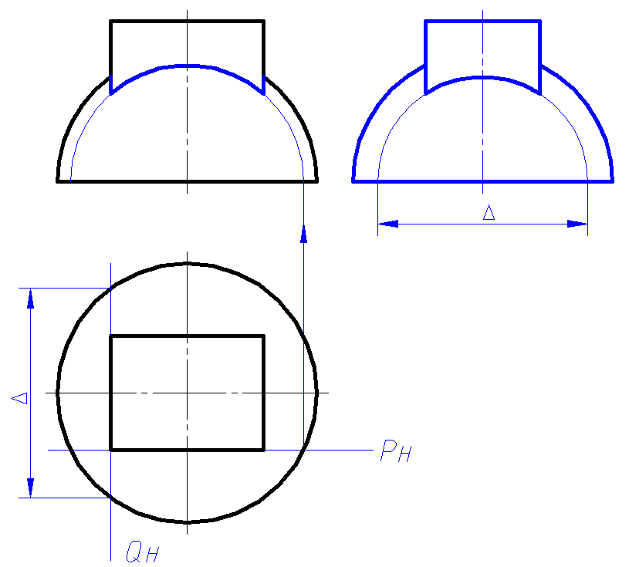

4. 完成主视图，求作左视图。

Slide 7
6.2 回转体与回转体相交

Slide 8
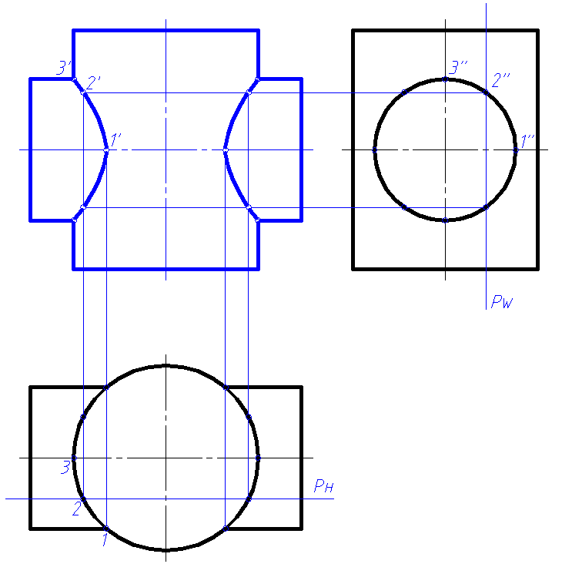

1. 求作主视图，并标出交线上特殊点的三投影。

Slide 9
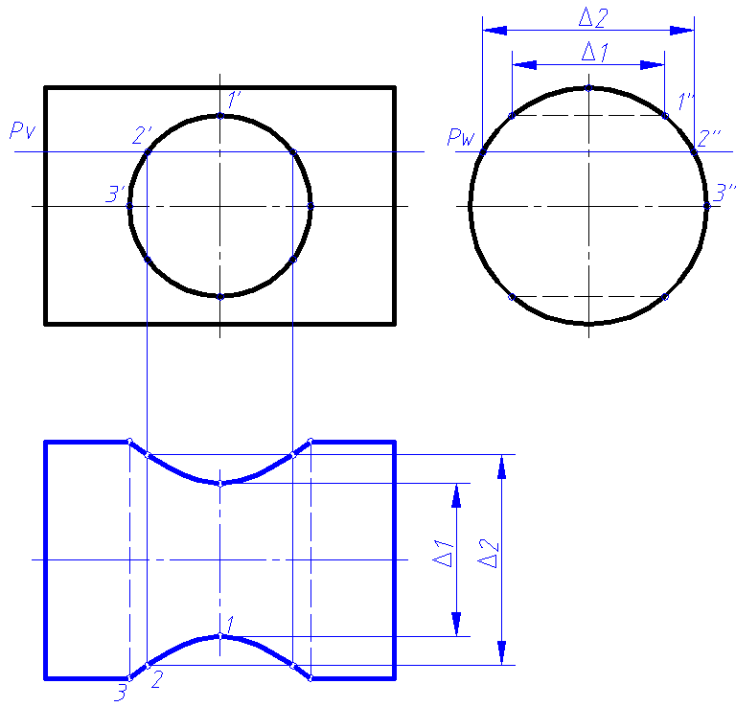
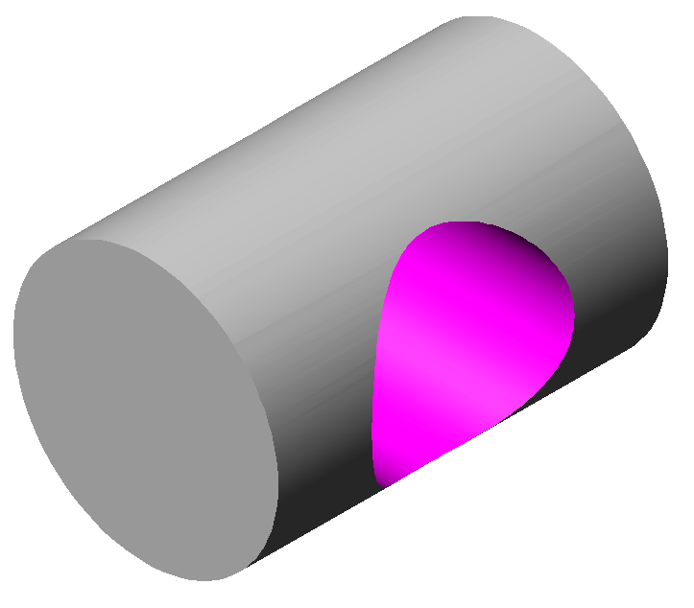
2. 求作俯视图，并标出交线上特殊点的三投影。

Slide 10
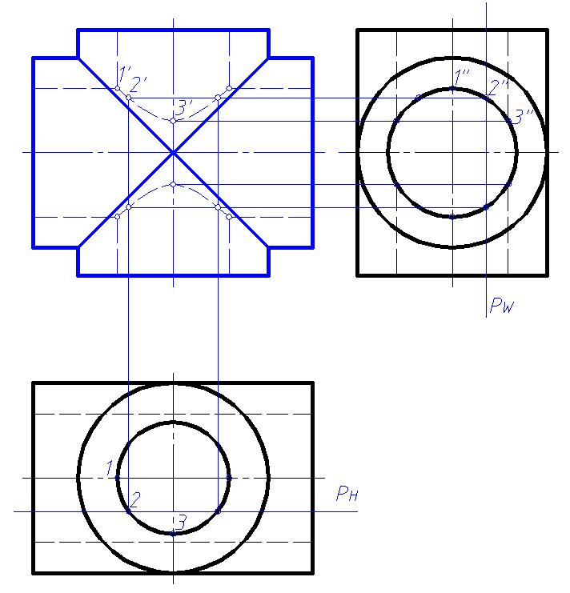
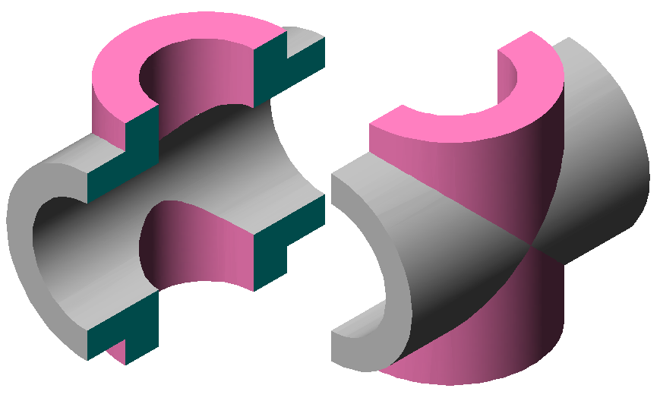
3. 求作主视图，并标出交线上特殊点的三投影

Slide 11
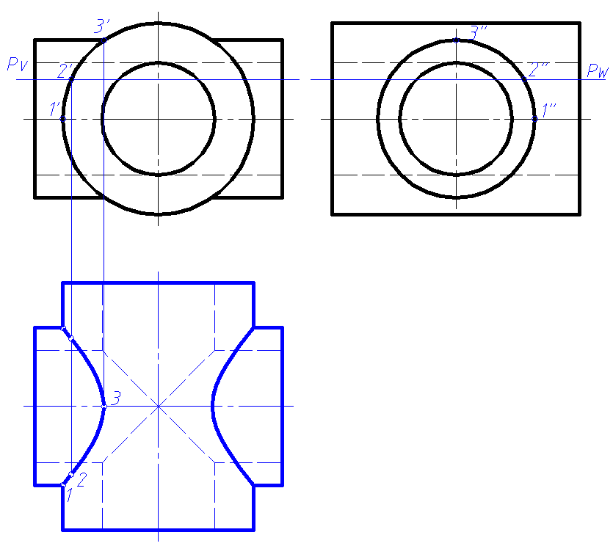
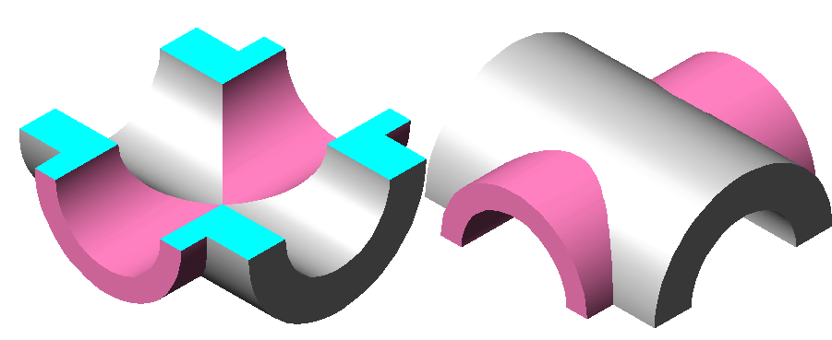
4. 求作俯视图，并标出交线上特殊点的三投影。

Slide 12
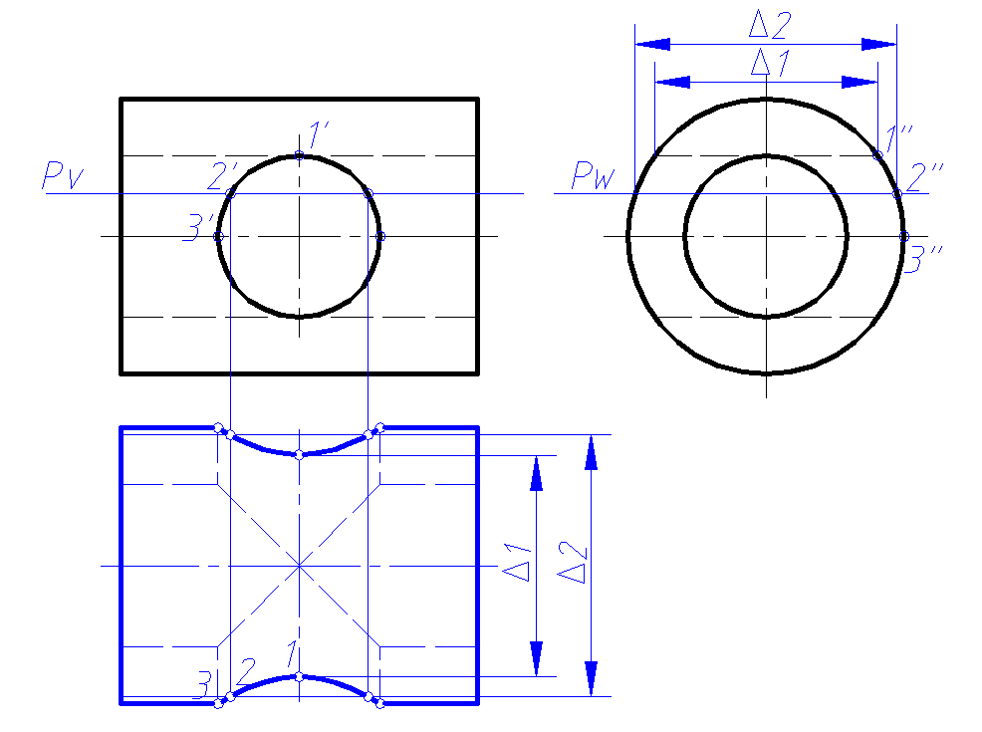
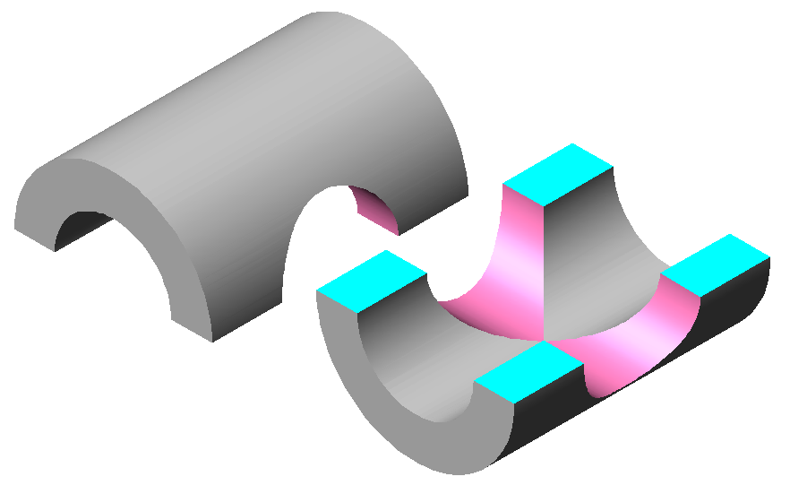
5. 求作俯视图。

Slide 13
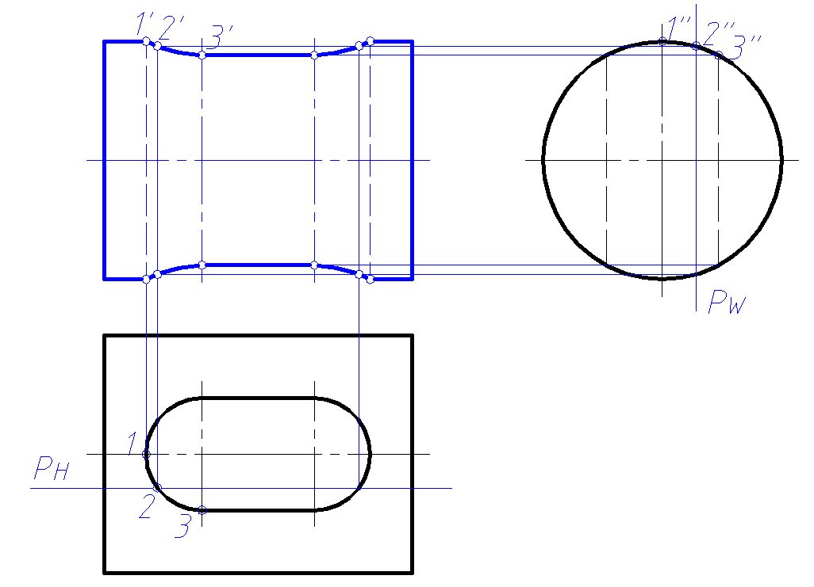
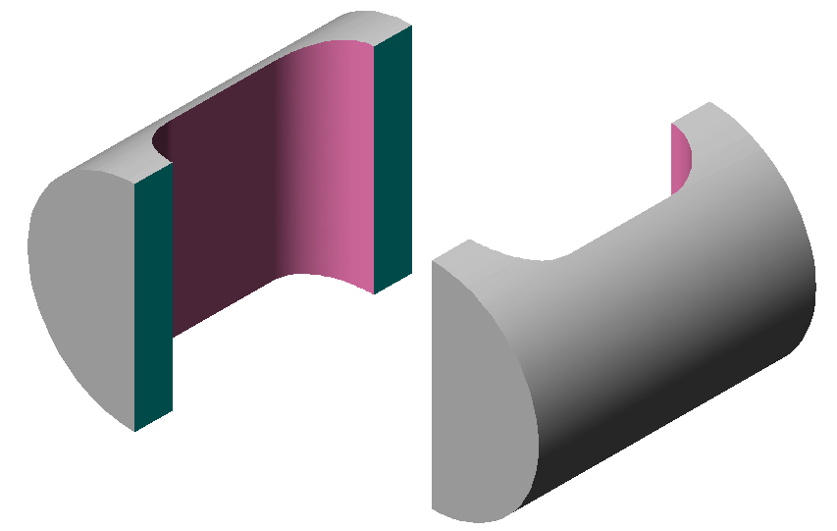
6. 求作主视图。
表面相切处不画切线
用点画线画出半圆孔的回转轴线

Slide 14
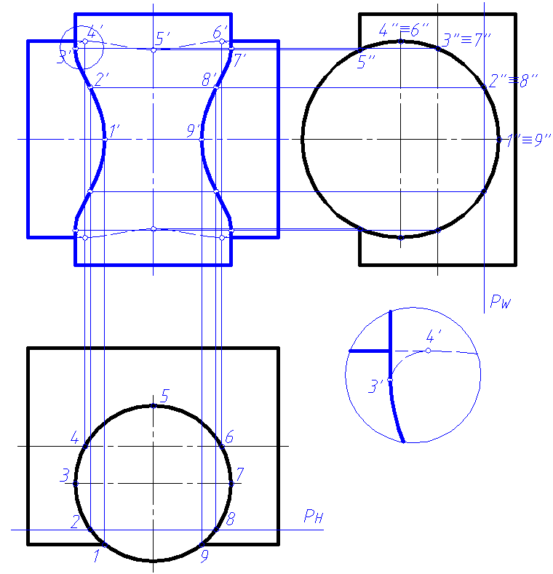
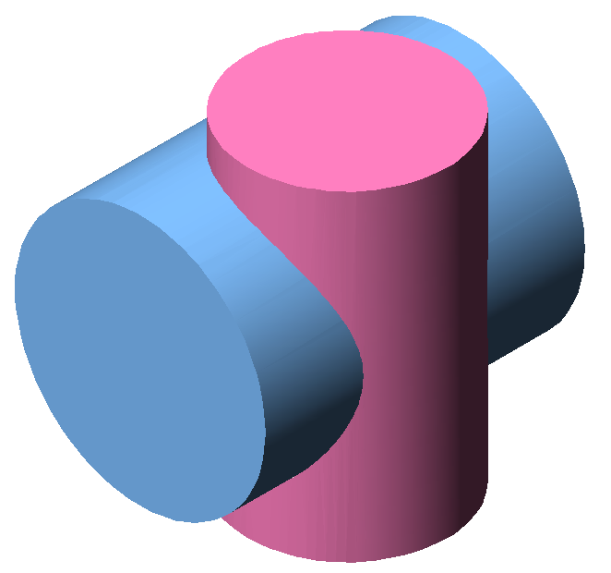
非基本要求范围
* 7. 作两圆柱偏交后的主视图，并标出交线上特殊点的三投影。

Slide 15
6.3 多形体相交

Slide 16
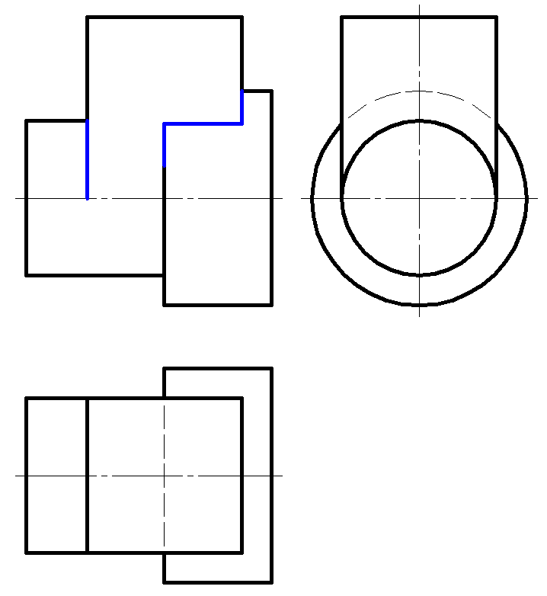

1. 补全主视图中所缺的线。

Slide 17
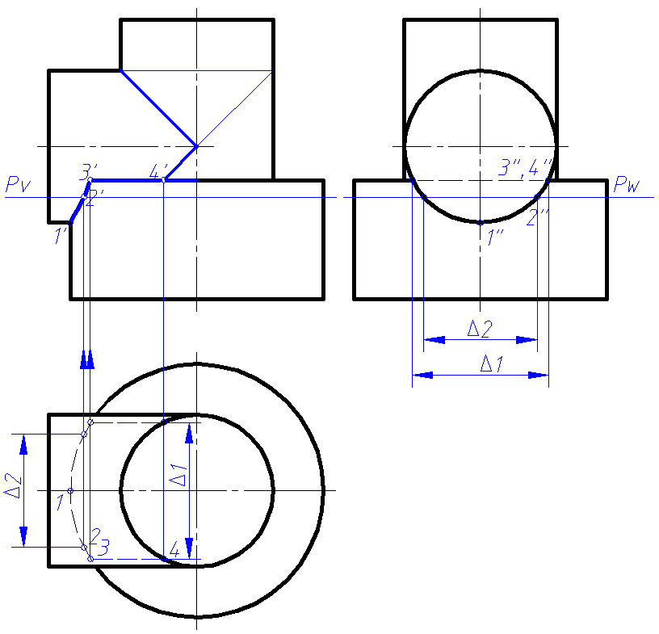

* 2. 补全主视图、俯视图中所缺的线。
交线Ⅲ-Ⅳ为侧垂线。
求解顺序为：
3″,4″→ 4(→ 4′)→ 3→ 3′
或 4′→ 4 → 3 → 3′

Slide 18
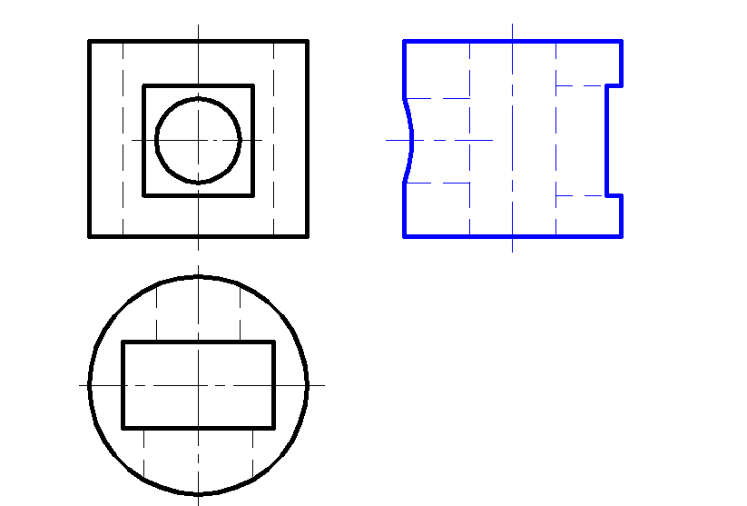
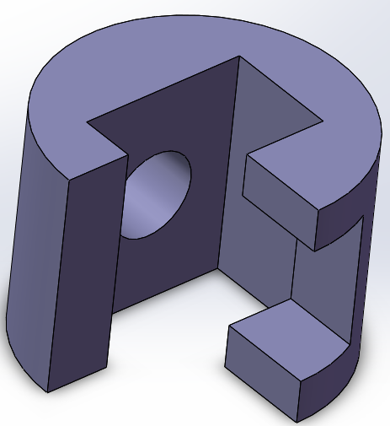
【补】 12. 求作左视图。

